Slide 1
Sistemi meccatronici 2 Modellazione, simulazione e controllo di un robot con sistema di visione
Previtali Daniele
Rota Graziosi Matteo
Villa Stefano

Slide 2
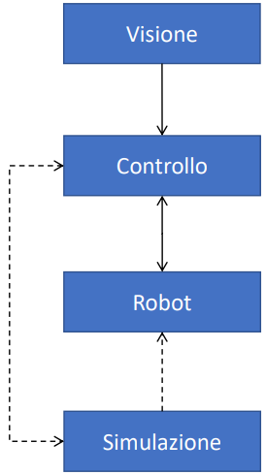
OBIETTIVI
L’obiettivo del progetto è quello di controllare il movimento di un robot mediante un sistema di visione, dopo averne modellato e simulato il comportamento. Tre fasi:
1) Progettazione
2) Sviluppo
3) Analisi

Slide 3
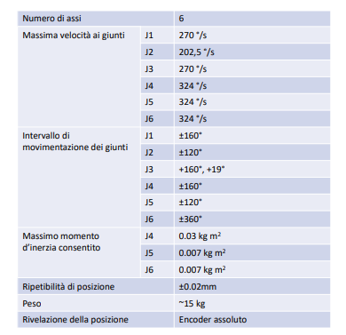
ROBOT
Robot utilizzato: Denso VP 6242
Mansioni: Pick & Place
Intervalli di movimentazione dei giunti dati

Slide 4
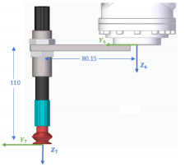
END-EFFECTOR
L’End-Effector utilizzato è una ventosa con pompa a vuoto, necessaria ad afferrare l’oggetto da spostare.
Pompa a vuoto Piab 3010 con elettrovallvola di comando esterna;
Pressione di 0,7 bar;
Pressione dell’impianto di aria compressa di 2,6 bar;
Alimentatore da laboratorio per alimentare il relè.

Slide 5
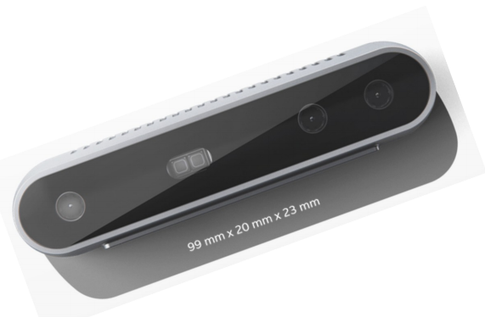
TELECAMERA
La telecamera utilizzata è una telecamera Intel Real Sense.
Scelta da effettuare: Eye.Out-Hand o Eye In-Hand?
Per comodità si è scelto di optare per un’installazione Eye Out- Hand

Slide 6
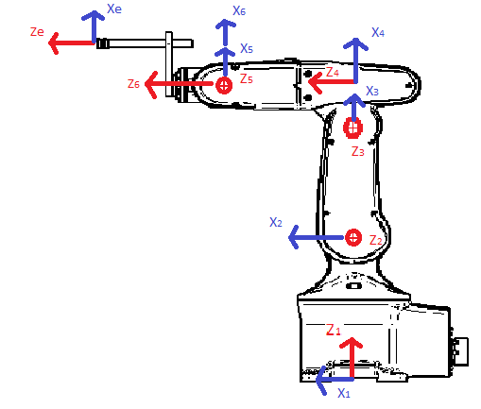
TERNE DENAVIT-HARTEMBERG
Per poter studiare la cinematica del robot è necessario definire dei riferimenti. A tal proposito, vengono fissate le terne di Denavit-Hartenberg e i relativi parametri

Slide 7

Modellazione matematica
Modellazione in ambiente Matlab;
Utilizzo libreria Spacelib;
Calcolo della traiettoria che il manipolatore dovrà compiere;
Ulteriore controllo sul movimento dei links.
Sono presentate ora tutte le funzioni scritte e utilizzate.

Slide 8
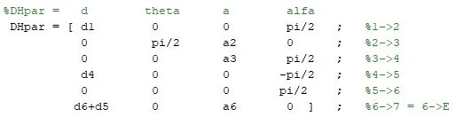
Funzione “defineDENSO”
Questa funzione non riceve INPUT in ingresso e serve a determinare i parametri del robot.
Particolare importanza hanno i parametri di Denavit-Hartenberg:
- d;
- ϴ;
a;
α;

Slide 9
Funzione “CinInvWrist_DENSO”
INPUT:
Robot;
Posizione del centro del polso rispetto a terna base (W1);
OUTPUT:
Q1, Q2, Q3, Q4;
Processo di calcolo:
Viene svolta una cinematica inversa che dalla posizione desiderata porta alle rotazioni dei giunti necessarie

Slide 10
Funzione “CinInvChiusa_DENSO”
INPUT:
Robot;
Matrice posa desiderata;
OUTPUT:
msol, matrice contenente le 8 possibili configurazioni dei giunti;
Processo di calcolo:
Posizione del centro del polso con cinematica inversa;
Orientamento del polso mediante l’utilizzo della funzione CinInvWrist_DENSO;

Slide 11
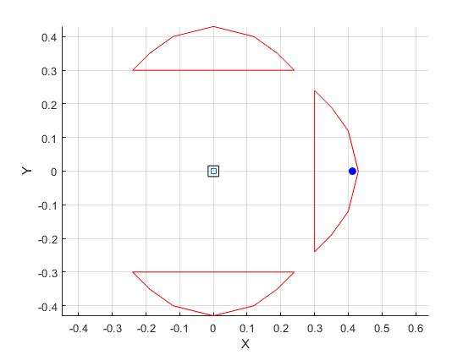
Funzione “WorkSpaceCheck”
Questa funzione prende in ingresso le coordinate di un punto P e dice se esso è raggiungibile dal manipolatore plottandolo assieme alla work space.

Slide 12
Funzione “sceltasoluzione”
INPUT:
msol;
Checkvalues (punti di passaggio della traiettoria)
OUTPUT:
Qsol (rotazioni ai giunti da effettuare)
Questa funzione permette di scegliere la migliore tra le 8 possibili rotazioni ai giunti presenti nella matrice msol;

Slide 13
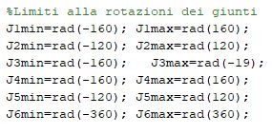
Criteri di scelta per la soluzione
Rispetto dei limiti dei giunti;
Minime rotazioni possibili ai giunti;
Controllo finale coincidenza con punto di arrive teorico;

Slide 14
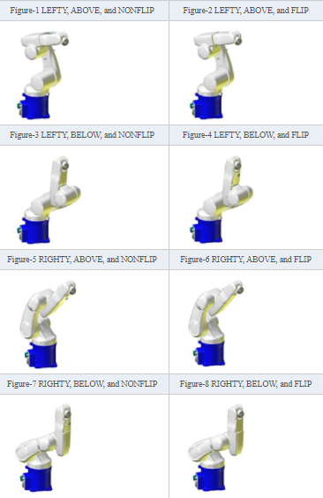
Funzione “findFigure”
INPUT:
W (posizione centro del polso);
Qsol;
OUTPUT:
Figura del robot;
Mediante calcoli sulla posizione del centro del polso e sulle rotazioni ai giunti si cerca quale è la figura del robot tra le 8 disponibili.

Slide 15
Funzione “cam2robot”
INPUT:
Posa da raggiungere nel sistema di riferimento della telecamera;
OUTPUT:
Posa da raggiungere nel sistema di riferimento della base del robot;
Questa funzione è fondamentale in quanto le informazioni che arriveranno dalla telecamera saranno da convertire nel sistema di riferimento del robot affinché tutti i calcoli successivi siano validi.

Slide 16
DEFINIZIONE DEI PUNTI DI PASSAGGIO
Il compito che è stato pensato per il manipolatore è quello di raggiungere una piramide posizionata sul banco di lavoro, sollevarla di una certa altezza per consentirne il superamento di un ostacolo, posizionarla in un altro punto del banco di lavoro e infine il robot dovrà tornare nella posa iniziale, definita di riposo.
Una volta quindi definito il compito del manipolatore è necessario eseguire un’analisi che permetta di calcolare come il robot va ad afferrare la piramide, per avere la migliore presa possibile sia in fattore di sicurezza che di manovrabilità del robot.

Slide 17
Analisi contatto robot-piramide
Il manipolatore deve afferrare e depositare la piramide, tenendo presente che l’asse Z della terna posizionata sull’EE deve essere diretto come la normale uscente dalla faccia della piramide.
Tenendo presente ciò, di seguito vengono riportati i punti salienti di questa analisi, quando il robot deve afferrare la piramide; l’analisi, nel caso del deposito della piramide, sarà analoga ma cambieranno esclusivamente le coordinate dei punti della piramide e del punto di contatto.

Slide 18
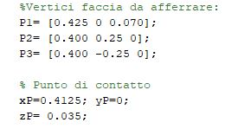
Inizialmente vengono definiti i punti che caratterizzano la piramide cioè due punti della base, il vertice e il punto di contatto in cui il robot dovrà afferrarla; di seguito vengono riportate tali coordinate.
Osservando queste coordinate e considerando il sistema di riferimento posto nell’origine del robot, avremo che la piramide da afferrare è posizionata a sinistra di quest’ultimo traslata di 40 cm e il punto di contatto sarà al centro della faccia laterale rivolta verso il robot.

Slide 19
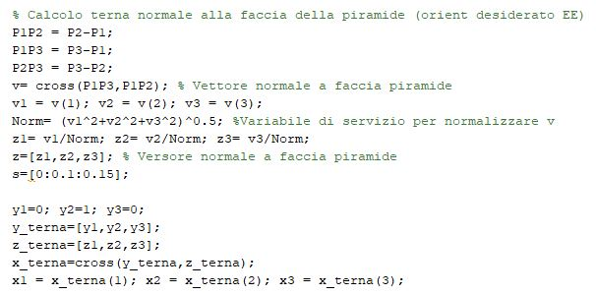
Nel secondo step viene implementato il calcolo del versore normale alla faccia della piramide e gli altri due assi ortogonali ad esso che formeranno una terna; in particolare l’asse X sarà diretto parallelamente al lato obliquo della piramide mentre l’asse Y uscente dal piano. Nell’immagine viene riportato il codice implementato.

Slide 20
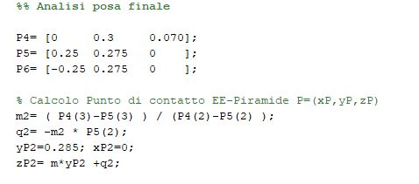
Per quanto riguarda il punto di appoggio, dove il robot andrà ad appoggiare la piramide dopo aver superato l’ostacolo, l’analisi sarà la stessa eseguita precedentemente, cambieranno esclusivamente le coordinate dei punti caratteristici della piramide ossia i due punti alla base, il vertice e il punto di contatto; Di seguito vengono riportate le nuove coordinate.
Come si può dedurre dalle coordinate riportate, il nuovo punto di posizionamento della piramide sarà lungo l’asse Y della terna posta nell’origine del robot, traslato di 27,5 cm e come in precedenza il punto di contatto sarà posizionato al centro della faccia rivolta verso il robot.

Slide 21
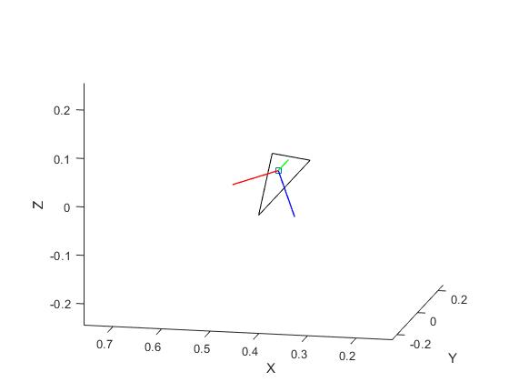
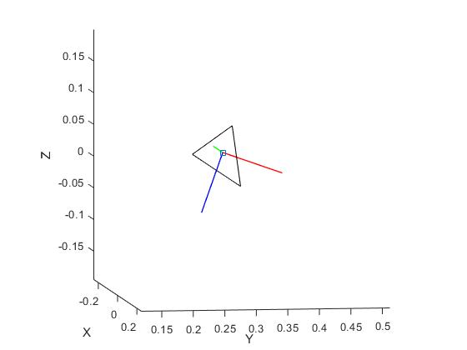
TERNE CARATTERISTICHE PIRAMIDE
Terna nel punto in cui il robot afferra la piramide.
Terna nel punto in cui il robot deposita la piramide.

Slide 22
TRAIETTORIA
Come già definito in precedenza, la traiettoria che è stata pensata deve consentire al robot di afferrare la piramide, superare un ostacolo, depositarla e tornare nella posa iniziale.
Quindi si può pensare questa traiettoria come una composizione di quattro tratti, ciascuno dei quali andrà a compiere le azioni sopracitate.
Sono state scelte due tipologie di traiettorie: una punto a punto che consente al robot di spostarsi da un punto iniziale ad un punto finale e una traiettoria lineare che consente ancora il passaggio da un punto iniziale ad un punto finale ma con percorso lineare.

Slide 23

TRATTO I
Inizialmente è necessario definire un tempo di azionamento, un tempo di campionamento, il vettore dei tempi e il numero di step dato dalla lunghezza del vettore dei tempi.
Per questo primo tratto è stata usata una traiettoria punto a punto perciò esprimiamo attraverso una matrice 4x4 il punto iniziale della traiettoria e il punto finale, caratterizzata da posizione ed orientamento.

Slide 24
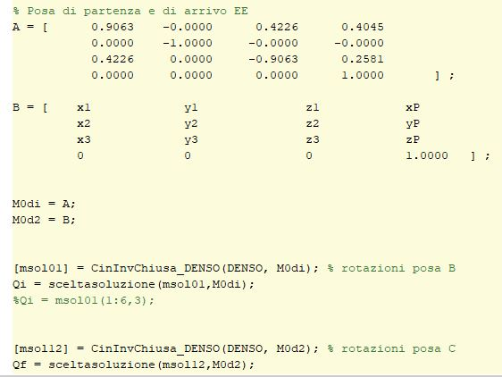
Successivamente alla definizione delle matrici di posizionamento, si può notare l’utilizzo della cinematica inversa in forma chiusa e della funzione ‘sceltasoluzione’ che consentono di ricavare le migliori rotazioni da imporre ai sei giunti del manipolatore per eseguire la traiettoria.

Slide 25
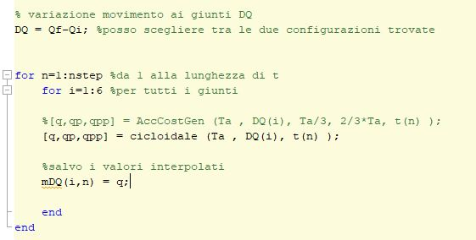
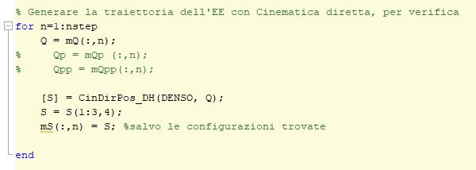
In seguito, nella figura a sinistra, viene calcolata la variazione di movimento delle coordinate ai giunti, semplicemente facendo la differenza tra le rotazioni ai giunti finali e quelle iniziali; viene poi assegnata la legge di moto, in questo caso cicloidale e salvo i valori ricavati.
Nella figura di destra avremo la generazione della traiettoria dell’EE attraverso la cinematica diretta e il salvataggio delle configurazioni ricavate.

Slide 26
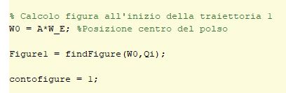
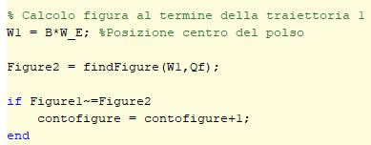
Una volta ultimata la definizione della traiettoria, è necessario richiamare la funzione che ci permette di ricavare la figura in cui si trova il robot sia nel punto iniziale della traiettoria sia nel punto finale; è importante anche inserire un conteggio delle figure nei vari tratti per capire quante figure differenti il robot abbia dovuto fare per eseguire la traiettoria.

Slide 27
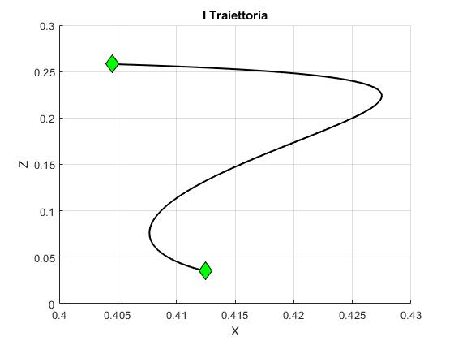

La traiettoria che andremo ad ottenere alla fine e il numero di figure saranno i seguenti:

Slide 28
tratto ii
Inizialmente è necessario definire un tempo di azionamento, un tempo di campionamento, il vettore dei tempi e il numero di step dato dalla lunghezza del vettore dei tempi.
Per questo secondo tratto è stata usata una traiettoria lineare quindi, una volta espressi il punto iniziale e il punto finale possiamo calcolare la traiettoria.

Slide 29
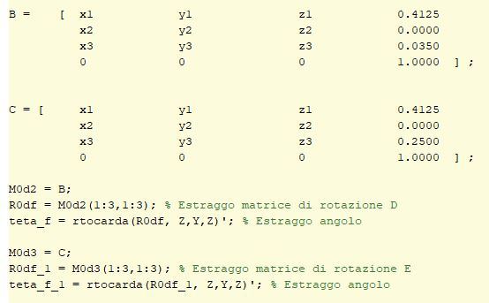
Successivamente alla definizione delle matrici di posizionamento, si può notare l’utilizzo della cinematica inversa in forma chiusa e della funzione ‘sceltasoluzione’ che consentono di ricavare le migliori rotazioni da imporre ai sei giunti del manipolatore per eseguire la traiettoria.

Slide 30
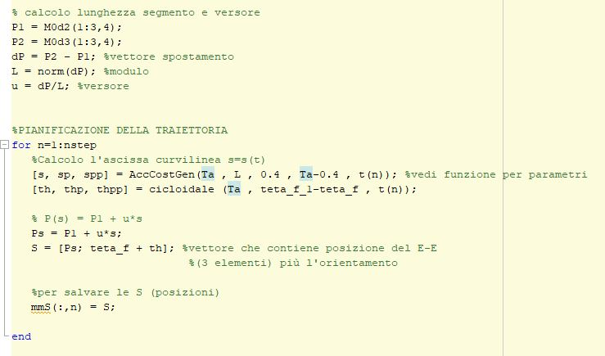
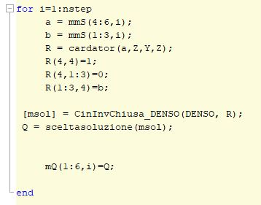
Nella figura a sinistra vengono inizialmente i punti della traiettoria e attraverso le relazioni riportate vengono calcolati il vettore spostamento e il versore che ne definisce la direzione; viene utilizzata l’ascissa curvilinea e vengono assegnate le leggi di moto a posizione e orientamento.
La figura di destra mostra invece il passaggio dallo spazio di lavoro allo spazio dei giunti attraverso cinematica inversa.

Slide 31
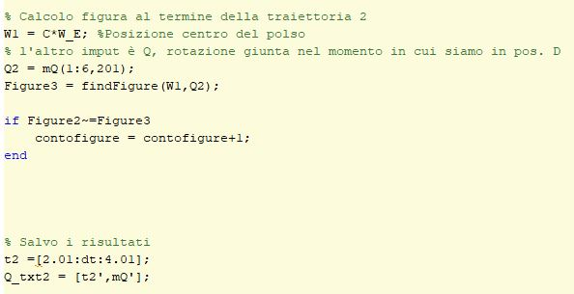
Anche in questo caso, come nel tratto precedente, viene calcolata la figura per passare dal punto iniziale a quello finale, tenendo sempre in considerazione le figure calcolate fino ad ora.

Slide 32
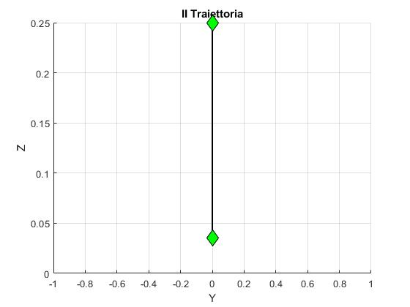

La traiettoria che andremo ad ottenere alla fine e il numero di figure saranno i seguenti:

Slide 33
Tratto iii
Questo tratto si preoccupa di portare la piramide dal punto di superamento dell’ostacolo fino al nuovo punto di appoggio sul banco di lavoro
Si è deciso di utilizzare una traiettoria punto a punto quindi come quella utilizzata nel primo tratto; l’analisi perciò sarà identica al tratto iniziale cambieranno esclusivamente il punto di partenza e il punto di arrivo.

Slide 34
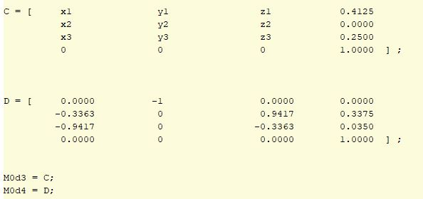
Il punto iniziale di questo tratto coincide con il punto finale della traiettoria lineare mentre il punto finale, che corrisponde al nuovo punto di appoggio della piramide, sarà posizionato lungo l’asse Y della terna nell’origine del robot, distante 33,75 cm da quest’ultimo.

Slide 35
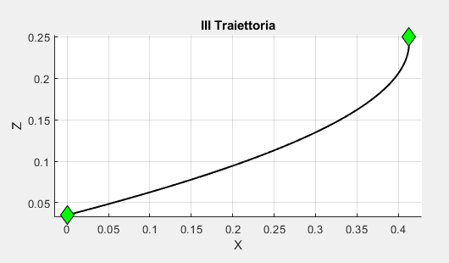

La traiettoria che andremo ad ottenere alla fine e il numero di figure saranno i seguenti:

Slide 36
tratto iv
Questo tratto si preoccupa di portare il robot dal punto in cui è stata posizionata la piramide, fino alla posizione definita di riposo in cui sarà possibile ripetere una nuova traiettoria
Si è deciso di utilizzare una traiettoria punto a punto quindi come quella utilizzata nel primo tratto; l’analisi perciò sarà identica al tratto iniziale cambieranno esclusivamente il punto di partenza e il punto di arrivo.

Slide 37
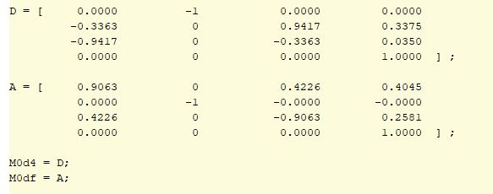
Il punto iniziale di questo tratto coincide con il punto finale del tratto di appoggio della piramide, mentre il punto finale coincide con il punto iniziale del tratto iniziale.

Slide 38
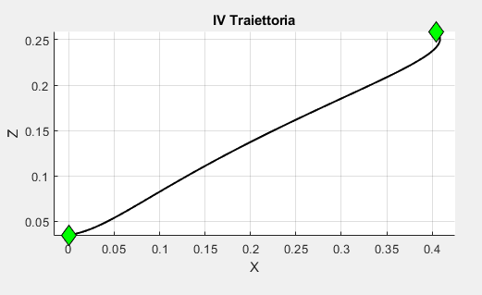
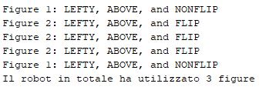
La traiettoria che andremo ad ottenere alla fine e il numero di figure saranno i seguenti:

Slide 39
Simulazione
Per quanto riguarda la fase di simulazione della traiettoria del manipolatore, si è scelto di lavorare utilizzando il software Adams, al quale è possibile passare le rotazioni ai giunti che vengono calcolate in Matlab.
La scelta dell’utilizzo di questo software piuttosto che Matlab, è dovuta al fatto che risulta essere più adatto a questo tipo di lavoro in quanto consente di avere una visione più chiara del movimento del robot.

Slide 40
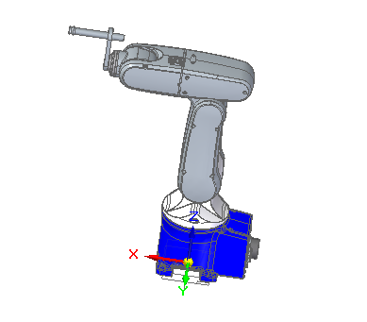
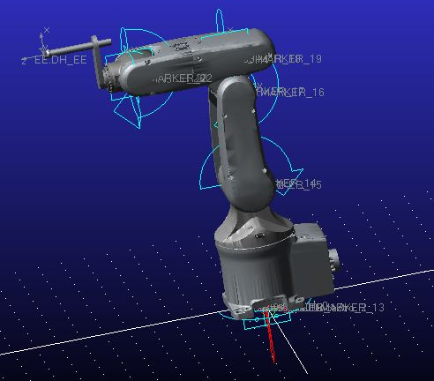
Per poter effettuare la simulazione del comportamento del manipolatore in Adams è stato necessario seguire due passaggi:
Realizzare il modello CAD del robot.
Completamento del modello in Adams.

Slide 41
Con la fese di completamento del modello in Adams in particolare si intende l’aggiunta delle seguenti caratteristiche:
Individuazione delle terne di Denavit-Hartenberg, necessarie per individuare i punti in cui avverranno le rotazioni.
Creazione dei vincoli, in particolare si avranno sei cerniere in corrispondenza dei punti in cui si hanno le rotazioni dei giunti e un incastro tra la base e il terreno definito ‘ground’.
Assegnazione dei Motion, cioè la possibilità di compiere un movimento relativo tra due corpi. Sono state assegnate rotazioni relative tra i vari corpi in corrispondenza dei giunti.

Slide 42
Simulazione traiettoria
Una volta ultimato il modello in Adams è stato necessario importare da Matlab le rotazioni ai giunti da imporre per poter eseguire la traiettoria.
La prima simulazione che è stata eseguita riguardava esclusivamente la fase di ‘pick’ quindi il robot che afferra la piramide; una volta verificata la correttezza di questo primo tratto abbiamo esteso la traiettoria agli altri tratti e verificato che i calcoli in Matlab siano corretti.
Di seguito viene proposta un’animazione della traiettoria completa del manipolatore.

Slide 43
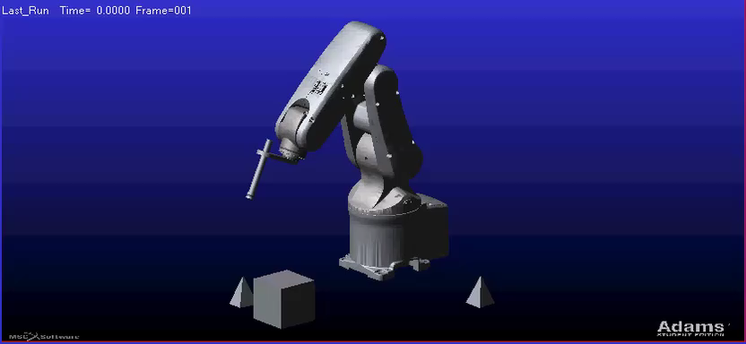
Traiettoria ‘PICK AND PLACE’

Slide 44
SISTEMA DI VISIONE

Slide 45
QUATTRO FASI
Acquisizione
Segmentazione
Cluster
Matching

Slide 46
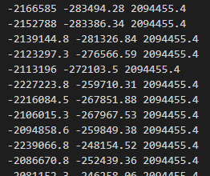
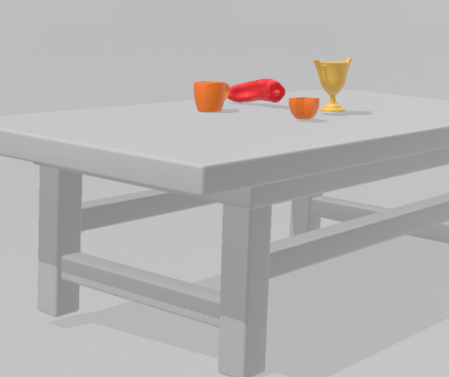
ACQUISIZIONE
A destra è rappresentata l’immagine 3D di partenza, mentre a sinistra si ha la relativa rappresentazione in formato PLY, in cui ogni riga è una coordinata della nuvola di punti con la quale sarà acquisita dal sistema di elaborazione

Slide 47
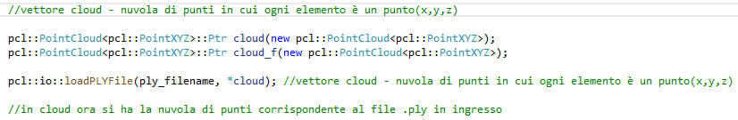
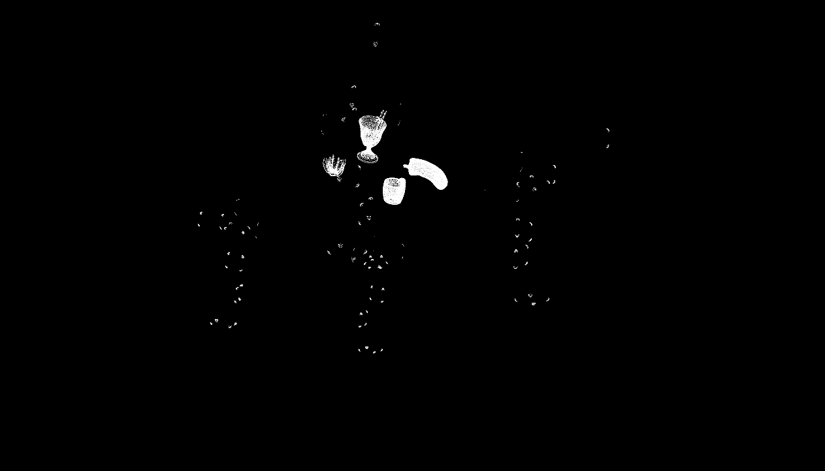
ACQUSIZIONE

Slide 48
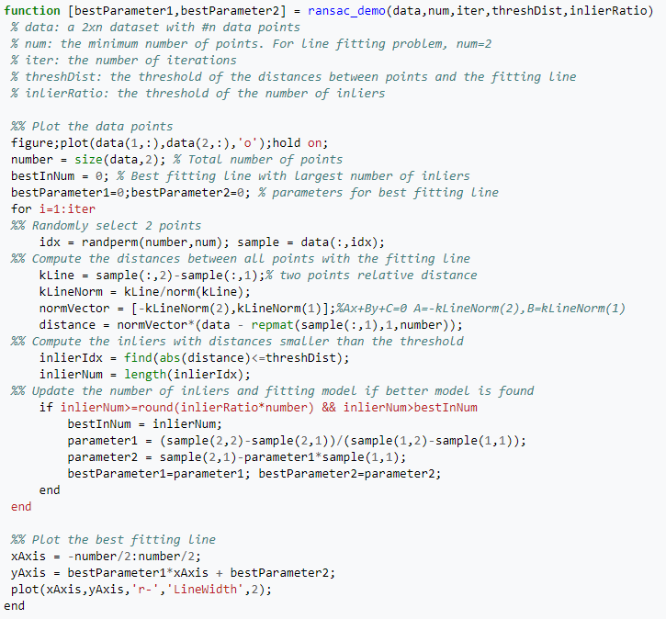
SEGMENTAZIONE – ALGORITMO RANSAC
in maniera iterativa, estrae e cerca di valutare quali punti possano essere considerati inliers e quali invece outliers e quindi esterni al piano che si sta cercando di segmentare a partire dall’immagine di partenza.

Slide 49
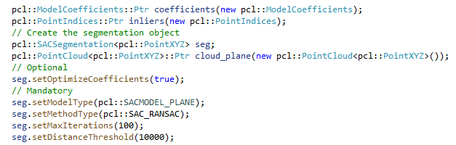
SEGMENTAZIONE

Slide 50
CLUSTER – VOXEL GRID & KNN
VoxelGrid, con la quale si definisce un solido 3D, come, ad esempio, un cubo, in cui ogni punto della nuvola di punti all’interno di questo viene sostituito con il punto che descrive il centro di questo solido appena definito. Così facendo si riducono i punti ulteriormente.
KNN, acronimo di K Nearest Neighbour è uno dei metodi di classificazione più utilizzati, attraverso il quale, è possibile creare gruppi di elementi in relazione a due fattori, come il numero di elementi K e la distanza tra l’elemento da classificare e gli altri che sono, invece, già stati classificati. Il suo funzionamento si basa sulla somiglianza delle caratteristiche: più un’istanza è vicina a un data point, più il KNN li considererà simili.

Slide 51
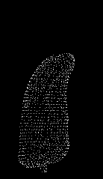
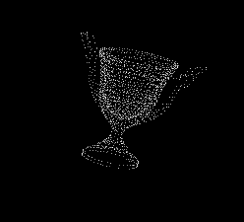
CLUSTER

Slide 52
MATCHING – SHOT352
Attraverso questo algoritmo, estrarre i keypoints significa in pratica estrarre solo i punti all’interno di una sfera il cui raggio è definito come parametro dell’algoritmo che procederà a questo tipo di operazione. Ricorda quindi l’operazione svolta in fase di clustering con la costruzione delle voxel grid e l’estrazione dei centri dei cubi al posto dei punti della nuvola considerata. Oltre a questo, si determinano le normali al punto e si estraggono i descrittori, sulla base dei quali l’algoritmo SHOT lavorerà. Ogni keypoint, infatti è rappresentato da descrittori, ossia da un parametro che consentirà di effettuare una comparazione tra i punti chiave estratti dalla scena completa e quelli ottenuti dalla analisi solo del modello. Il vantaggio di utilizzare i descrittori come fattore per questo tipo di elaborazione deriva dal fatto che risultano robusti a fronte di trasformazione dell’immagine e non dipendono dalla posizione dei keypoints.
L’algoritmo SHOT352 quindi riceve i descrittori, le normali e i punti sia della scena/modello completa/o che i medesimi parametri della nuvola costituita solo dai keypoints. In relazione a queste, infatti, l’algoritmo valuta le corrispondenze, in particolare, tra i descrittori della scena e i descrittori del modello valutati ai passaggi precedenti e vengono selezionati solo i punti in cui, tra le due vi è una corrispondenza.

Slide 53
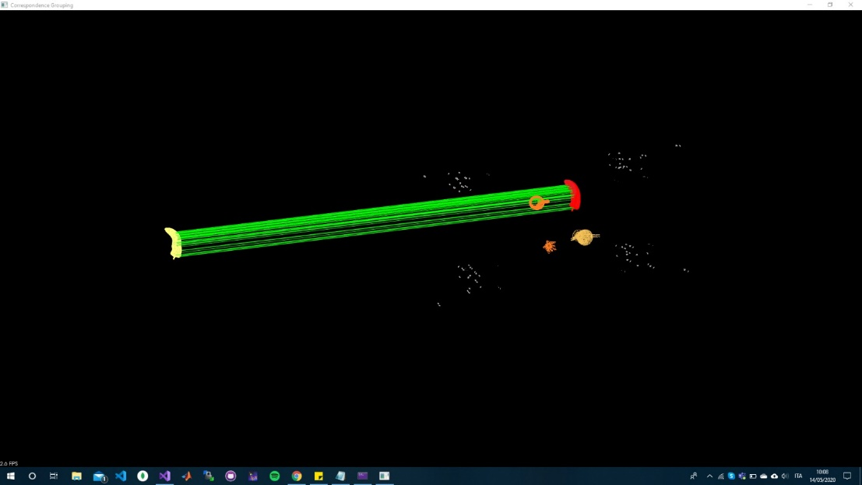
MATCHING

